Slide 1
GT intracting
1er GT : 1er avril 2020
G. Perrin / H.Serougne

Slide 2
Organisation de notre GT
Travail en commun BDT/FNCCR depuis plusieurs mois sur la mutualisation des travaux d’efficacité énergétique des bâtiments par les SDE et la diffusion des outils servant au financement, avec un focus particulier sur l’intracting
Intracting = dispositif de financement des actions de rénovation énergétique à temps de retour faible (de l’ordre de 10 ans environ, du type désembouage, vannes d’équilibrage, changement d’huisseries, éclairage, doubles vitrages, etc.) pour lequel la mise initiale est remboursée par les économies d’énergie générée.
Constat de la présence de quelques éléments de blocage dans le dispositif d’intracting tel qu’imaginé initialement → but de ces GT = en discuter pour les lever ensemble !

Slide 3
Vision commune FNCCR – BDT/CDC
Besoin d’un acteur agrégateur des bâtiments des communes et EPCI pour faciliter conventionnement et avoir effet levier
Besoin d’un expert local pour suivre les travaux et leurs résultats
Financement des travaux d’EE à ROI d’environ 10 ans
= le syndicat d’énergie

Slide 4
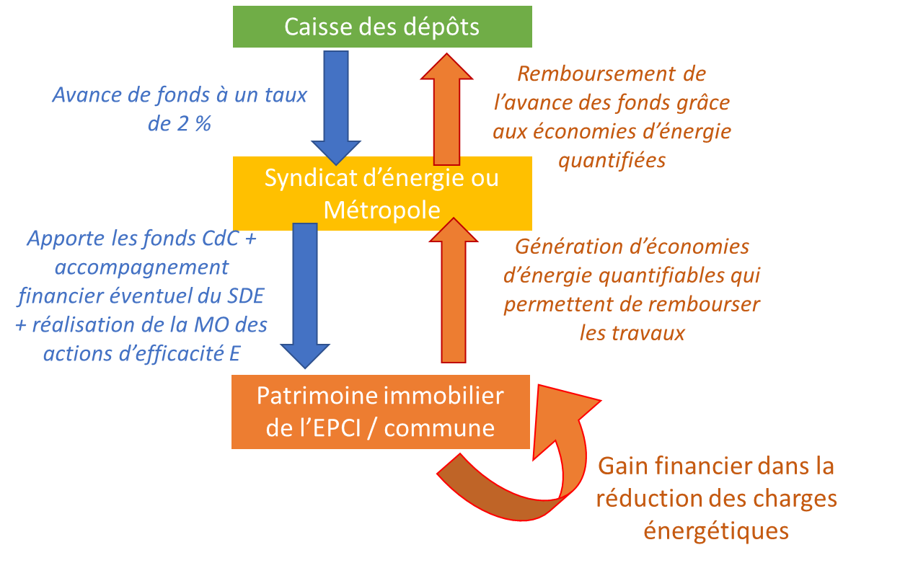
Rappel du principe de l’intracting
Convention A
Convention B
En gros la CDD prete aux SDE qui reversent ensuite aux communes selon leurs modalités propres et ensuite le SDE s'engage à rembourser les mensualités Parallèle avec COT/COP EnR de l’ADEME

Slide 5
Organisation de notre GT
1er GT FNCCR/BDT/SDE : propositions d’évolutions possibles de l’intracting – 1/04 de 14h à 15h30
2ème GT FNCCR/BDT/SDE : retours des évolutions possibles + début travail rédaction convention A – 9/04 matin
3ème GT FNCCR/BDT/SDE : Finalisation rédaction convention A + début travail rédaction convention B – 24/04 après-midi
4ème GT FNCCR/SDE : Finalisation rédaction convention B – 7/05 matin

Slide 6
Aujourd’hui 1er avril
Approche technique de l’intracting : freins potentiels et leviers d’actions
Approche économique de l’intracting : freins potentiels et leviers d’actions
Approche juridique de l’intracting : freins potentiels et leviers d’actions

Slide 7
Tour de table !

Slide 8
Aujourd’hui 1er avril
Approche technique de l’intracting : freins potentiels et leviers d’actions
Approche économique de l’intracting : freins potentiels et leviers d’actions
Approche juridique de l’intracting : freins potentiels et leviers d’actions

Slide 9
Aujourd’hui 1er avril
Approche technique de l’intracting : freins potentiels et leviers d’actions
Approche économique de l’intracting : freins potentiels et leviers d’actions
Approche juridique de l’intracting : freins potentiels et leviers d’actions

Slide 10
Approche technique
10 ans trop court ? 15 ans peut-être ?
Comment articuler un premier travail de travaux à faible ROI avec une approche globale, long terme (pour éviter le risque de « tuer le gisement », aller vers la logique de l’image du pommier GP)
Faire un lien direct avec des outils financiers pour des ROI plus important, logique d’approche globale
Avoir exemples de travaux de ROI < 10 ans (rplct chaudière, PAC, éclairage, ventilo-convecteurs, écogestes/usages, solaire en autoconso, etc.)
Donner des exemples de bouquets de travaux (ITE d’un côté, menuiseries de l’autre, lien externalités (confort des usagers) avec ROI trop importants
Se concentrer sur un type de travaux mutualisés
Peut-on envisager pour une opération en approche globale dans laquelle on distinguerait des bouques de travaux avec des financements différenciés sur la durée
Approfondir lien avec CPE et contrats globaux de perf. Énergétique / MPPE
Est-ce le même travail de mutualiser des « petites » rénovations que pour des « grosses » rénovations ?
Peut-on prévoir une programmation pluriannuelle de travaux pour une même collectivité ? Si oui sur combien d'années (3 ans, 5 ans ?)

Slide 11
Approche technique
Notre réflexion, c'est pour l'instant d'arriver à définir des groupes de typologies de bâtiments (à gros enjeux énergétiques ou faible enjeu énergétique) pour déterminer si elles relèvent d'une approche intracting ou d'une rénovation plus lourde
Souvent, les collectivités ne valorisent pas les CEE sur ces "petits" travaux, alors qu'une organisation collective, avec les syndicats, le permettrait → partager les valorisations qui sont déjà mises en place par les SDE pour inspirer tout le monde
S’autoriser une souplesse sur une durée de 10 à 20 ans
Bien prendre en compte la taille des petites communes qui représentent la majeure partie des actions à mener sur un département
Pour les communes volontaristes, ok réno globale, pour celles moins motrices au départ ou pour lesquelles il faut démontrer l’intérêt, enclencher l’approche de 1er niveau pour un premier passage à l’acte, dans une vision globale long terme de préparer les marches suivantes

Slide 12
Approche technique
Moyenne temps de retour = à l’échelle du SDE ou à l’échelle de chaque opération ?
Effet de seuil ? 500 k€ min ? Difficile même en regroupant plusieurs (petites) communes…assouplissement possible côté CDC (côté SDE : fonctionner en logique achat groupé /gpt cde, démarches groupées type COCON)
L’adaptation du dispositif aux petites communes est essentielle, sinon moins de SDE intéressés (les « grosses » communes savent agir seules)

Slide 13
Approche technique
Quelle méthode pour certifier les économies d'énergie générées ? y aura-t-il un outil de suivi unique ou est-ce à définir par les syndicats (outils CEP…) ? Quels "contrôles" par la CDC ? Quels résultats devront être présentés et sur quel périmètre (par bâtiment ou sur l'ensemble des bâtiments engagés) ? → tout dépend de l’articulation entre convention A et B → proposition de la CDC d’un outil mutualisé qui est intégré à l’offre « intracting » de la CDC ? Pb selon les outils existants déjà mis en place par les SDE… → outils de prise de conscience / pédagogie sur ces économies d’énergie pour les utilisateurs + outils de comm’ pour les élus à développer aussi → choix des outils de mesure / critères à définir, à voir si dans convention A ou B ; lien avec outils ACTEE à bien faire

Slide 14
Aujourd’hui 1er avril
Approche technique de l’intracting : freins potentiels et leviers d’actions
Approche économique de l’intracting : freins potentiels et leviers d’actions
Approche juridique de l’intracting : freins potentiels et leviers d’actions

Slide 15
Approche économique / financière
Taux CDC à 2 %, élevé par rapport au taux des marchés actuels ? Taux initial, éligible au taux d’usure de la Banque de France, actuellement à 1,87 % + intègre coûts d’accompagnement (côté CDC : expliquer ces coûts pour mieux comprendre l’intérêt de ces coûts d’accompagnement) → CDC indique possibilité de faire bouger le taux, notamment selon la durée de contractualisation à discuter « ce n’est pas un sujet, dans le sens où on va trouver la solution » → lier le taux aux résultats effectifs / intéressement (bonus/malus) ? Piste intéressante, à creuser (tout en gardant en tête qu’un taux fixe offre une simplicité/visibilité plus nette), logique de trajectoire et d’outil de suivi. Ou taux différents (par palier par exemple) selon la performance atteinte.
Rappel, si les résultats ne sont pas au rdv, que la CDC de revoir les échéances et la durée au besoin

Slide 16
Approche économique / financière
Pb des lignes budgétaires, entre dépenses de fonctionnement (que les collectivités veulent réduire alors que le remboursement du prêt bancaire apparaitrait ici) et dépenses d'investissement (capital) ? → logique des fonds de concours ( // EP) ; pb car pas de remboursement des fonds… + questions « Qui est MOA ? Qui écrit en investissement ? Qui écrit en fonctionnement ? » → un des aspects intéressants des statuts d’un certain syndicat est la possibilité de transfert de compétence optionnelle partielle, en listant des opérations (refusé par certaines Préfectures) ; dans le cadre du transfert de la compétence contribution à la transition énergétique de ce syndicat, c'est une subvention qui est octroyée aux collectivités. En pratique le syndicat vote une enveloppe budgétaire annuelle qui ne peut être dépassée, avec une somme maximale par nature de la collectivité
La question est identique que la commune rembourse à un SDE ou à une banque
Circulaire aux Préfets à préparer pour fluidifier cet aspect ? En effet il faudra un appui national car certains payeurs considèrent que les SIE ne peuvent faire d'avances budgétaires...

Slide 17
Approche économique / financière
Problématique de la possible requalification en établissement de crédit → circulaire aux Préfets à préparer sur cet aspect ?
Il faut se faire rembourser via une prestation et pas seulement en simple remboursement d'emprunt ; option possible
Est-ce que la convention B vient impacter le taux d'endettement des communes ? Oui, comme un prêt classique
Délégation des subventions (DSIL et autres) comme cela est fait pour les CEE, pour tout ou partie ? A creuser

Slide 18
Approche économique / financière
Optimisation financière du dispositif intracting :
La commune peut aussi mettre un ticket d’entrée ; une commune pourrait rembourser plus que ce qu’elle doit par an, par choix volontariste
Souvent, les collectivités ne valorisent pas les CEE sur ces "petits" travaux, alors qu'une organisation collective, avec les syndicats, le permettrait → REX à faire comme certaines le font déjà pour accompagner chacun dans le montage de cette valorisation

Slide 19
Aujourd’hui 1er avril
Approche technique de l’intracting : freins potentiels et leviers d’actions
Approche économique de l’intracting : freins potentiels et leviers d’actions
Approche juridique de l’intracting : freins potentiels et leviers d’actions

Slide 20
Approche juridique
La base juridique sur laquelle conclure ces contrats tout en respectant le code de la commande publique, comment mettre en place la MO mutualisée ? (MOD ? MOA ?)
Rappel de l’article L 2224-34 retravaillé par amendement cet automne / cf note FNCCR → travail FNCCR pour proposition modification de statuts, même si a priori pas nécessaire → envoi FNCCR de la note sur l’efficacité énergétique
Travail possible aussi sur les EPCI, via le L 2224-37-1
Remarques sur les 2 types de conventions envisagées?
2 options possibles et stables
Fonds de concours
Convention de Co-MO
Autres = plus complexes ? A creuser
Vérifier s'il y a une possibilité de bénéficier de ce dispositif Intracting même si le SDE n'est qu'en accompagnement et pas en MOA des travaux

Slide 21
Approche juridique
Les conventions B seront de différents types :
communes pour les bâtiments communaux
EPCI pour les bâtiments communautaires
FNCCR met à disposition convention communale de la CDC

Slide 22
Organisation de notre GT
1er GT FNCCR/BDT/SDE : propositions d’évolutions possibles de l’intracting – 1/04 de 14h à 15h30
2ème GT FNCCR/BDT/SDE : retours des évolutions possibles + début travail rédaction convention A – 9/04 matin
3ème GT FNCCR/BDT/SDE : Finalisation rédaction convention A + début travail rédaction convention B – 24/04 après-midi
4ème GT FNCCR/SDE : Finalisation rédaction convention B – 7/05 matin

